Slide 1
Безопасность AstraLinux
Лекция на тему
«Установка и удаление пакетов»

Slide 2
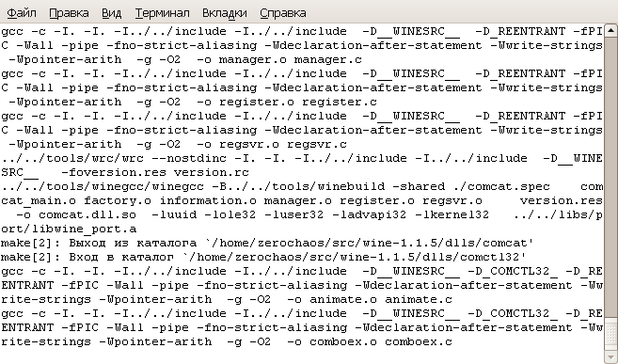
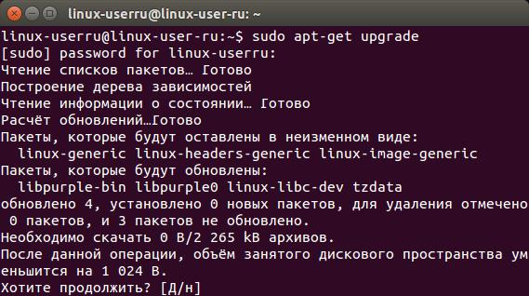
Способы установки программ
В операционных системах семейства GNU/Linux существует три основных способа установки:
Из исходных кодов
Из готовых пакетов
Используя менеджер пакетов

Slide 3
Из исходных кодов
Скачивание
Распаковка
Конфигурация
Компиляция
Установка

Slide 4
Работа с архивами
tar - наиболее распространенная утилита для работы с архивами.
gzip: .tar.gz, .tgz
bzip2: .tar.bz2, .tar.bzip2, .tbz2, .tb2, .tbz
compress: .tar.Z, .taz
LZMA: .tar.lzma
XZ: .tar.xz, .txz
lzop: .tar.lzo, .tzo
lzip: .tar.lz, .tlz

Slide 5
Работа с архивами
tar [-опции] <имя файла tar> [файлы]
Основные опции:
-c — создать архив;
-r — добавить файлы в конец существующего архива;
-x — извлечь файлы из архива;
-f — указать имя архива;
-j — cжать/распаковать архив дополнительно при помощи bzip2;
-z — сжать/распаковать архив дополнительно при помощи gzip;
-v — выводить список обработанных файлов.

Slide 6
Работа с архивами
Создание без сжатия из файла или каталога test:
tar -cvf test.tar test
Создание сжатием из файла или каталога test:
tar -czvf test.tar.gz test
tar -cjvf test.tar.bz2 test
tar -cJvf test.tar.xz test
Извлечение содержимого в текущий каталог:
tar -xvf test.tar
tar -xzvf test.tar.gz
tar -xjvf test.tar.bz2
tar -xJvf test.tar.xz

Slide 7
Конфигурация пакета
Смотрим информацию о конфигурировании приложения:
./configure --help
Смотрим вывод и решаем с какими параметрами надо конфигурировать.
./configure (аргументы)
Можно эту команду выполнить без аргументов — будет стандартная конфигурация.
В ходе конфигурации могут быть ошибки — обычно недостаток модулей.

Slide 8
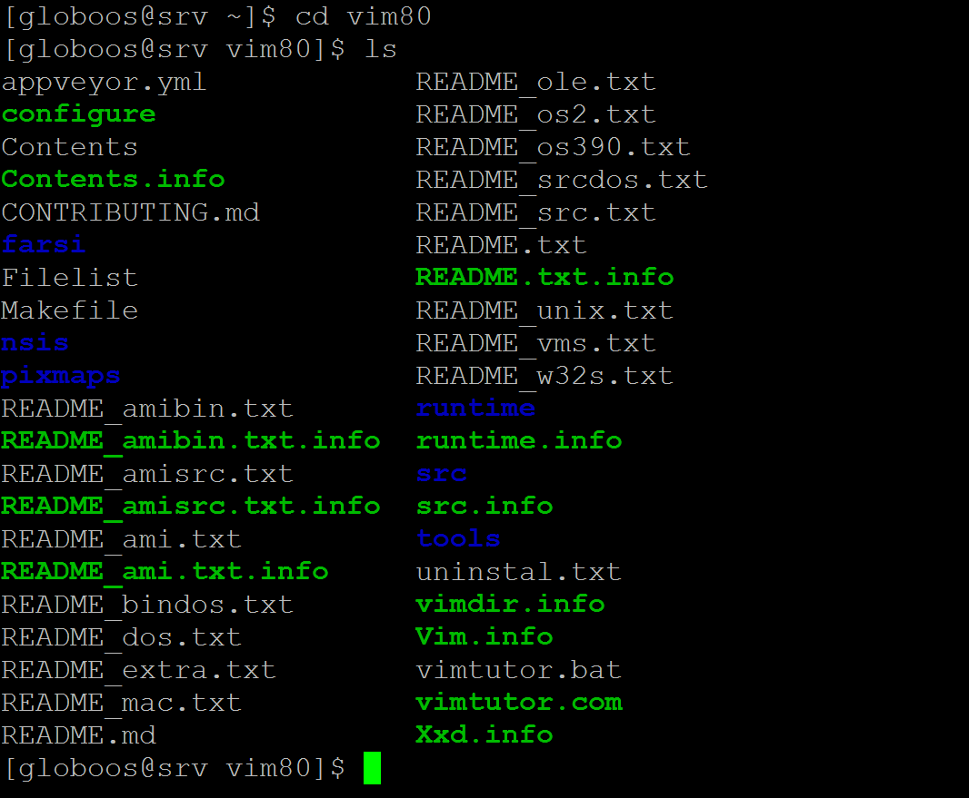
Конфигурация пакета

Slide 9
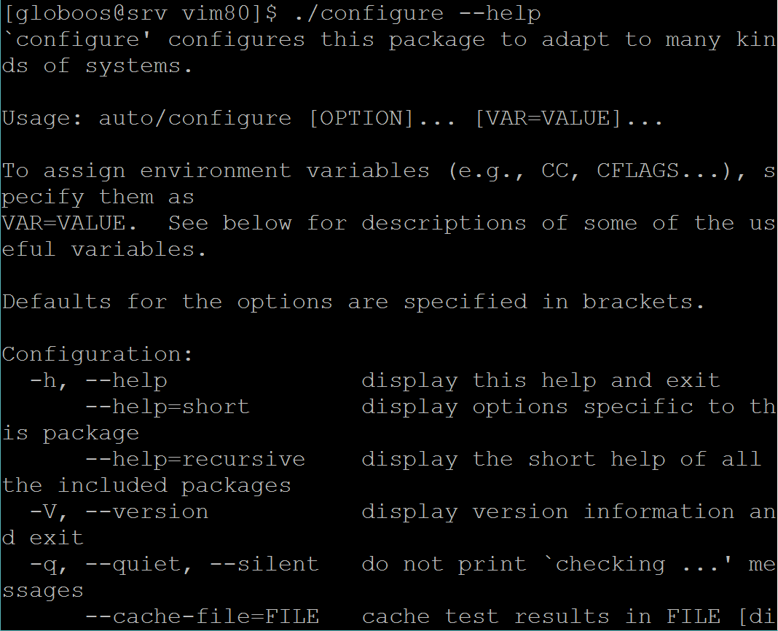
Конфигурация пакета

Slide 10
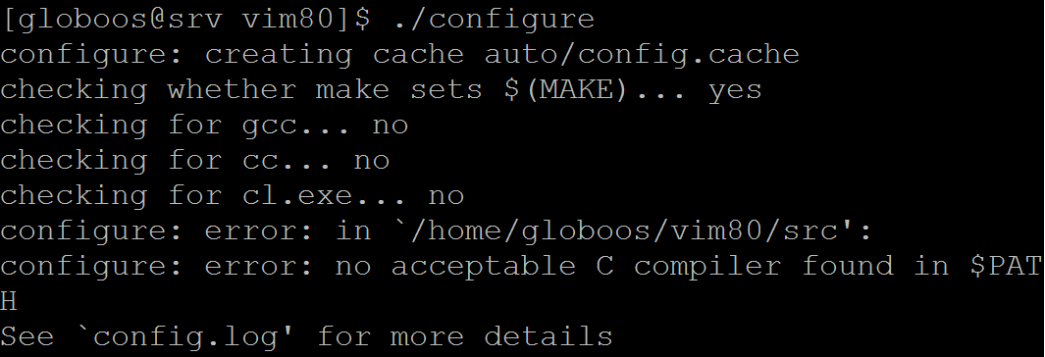
Конфигурация пакета

Slide 11
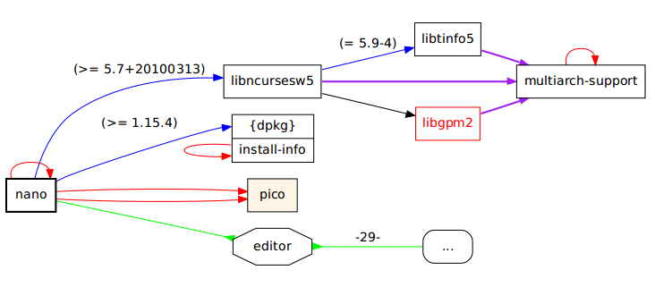
Дерево зависимостей

Slide 12
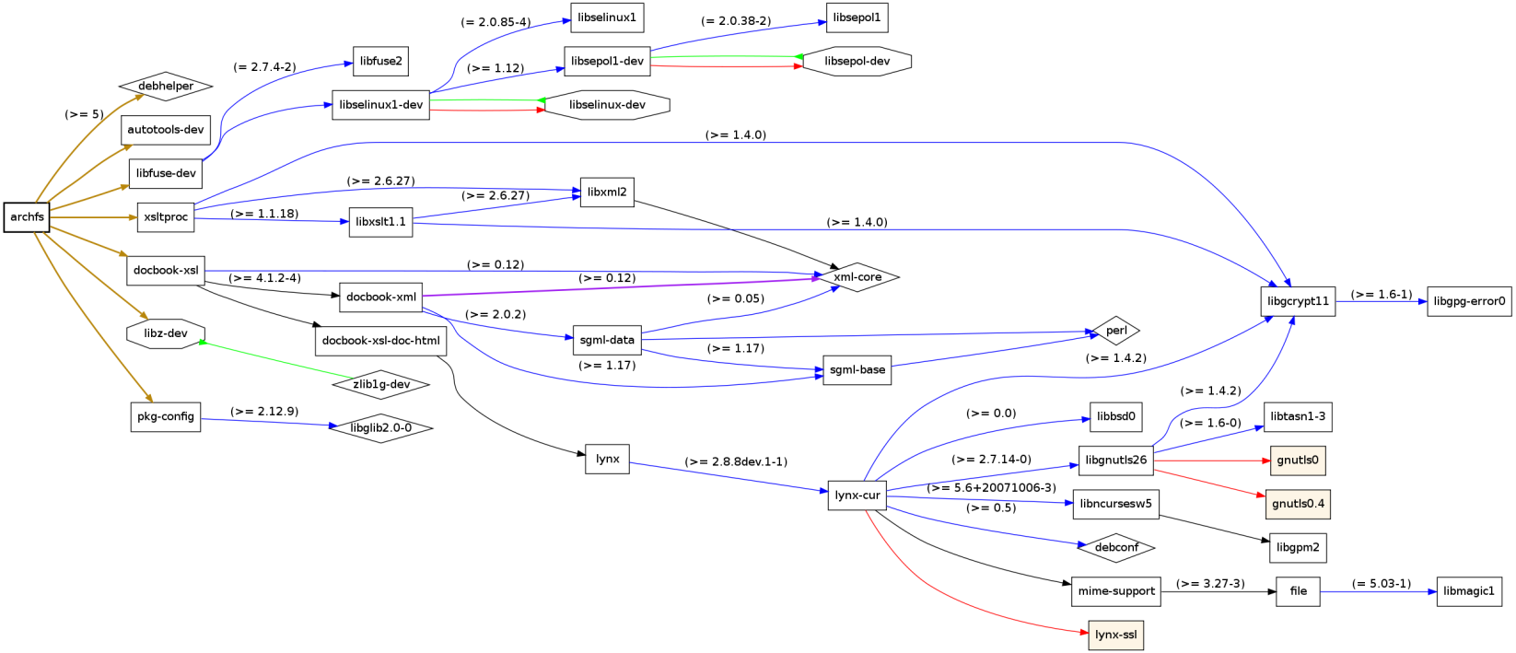
Дерево зависимостей

Slide 13
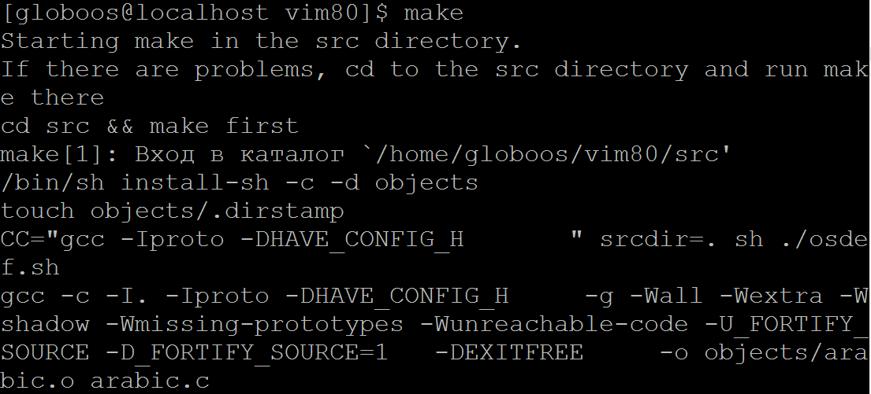
Компиляция пакета
make
В ходе компиляции могут быть ошибки.
После компиляции мы получаем готовый исполняемый файл.

Slide 14
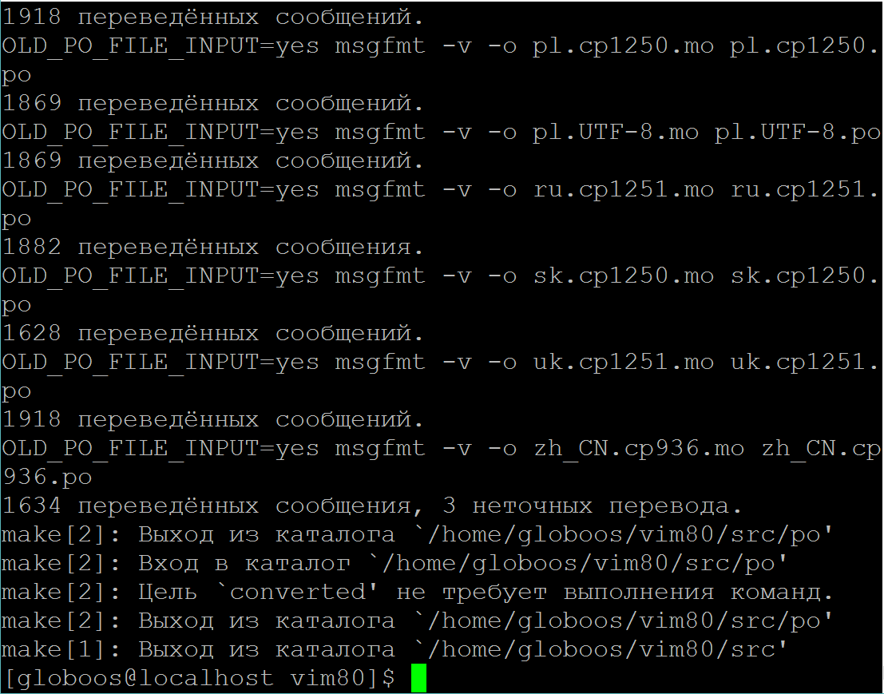
Компиляция пакета

Slide 15
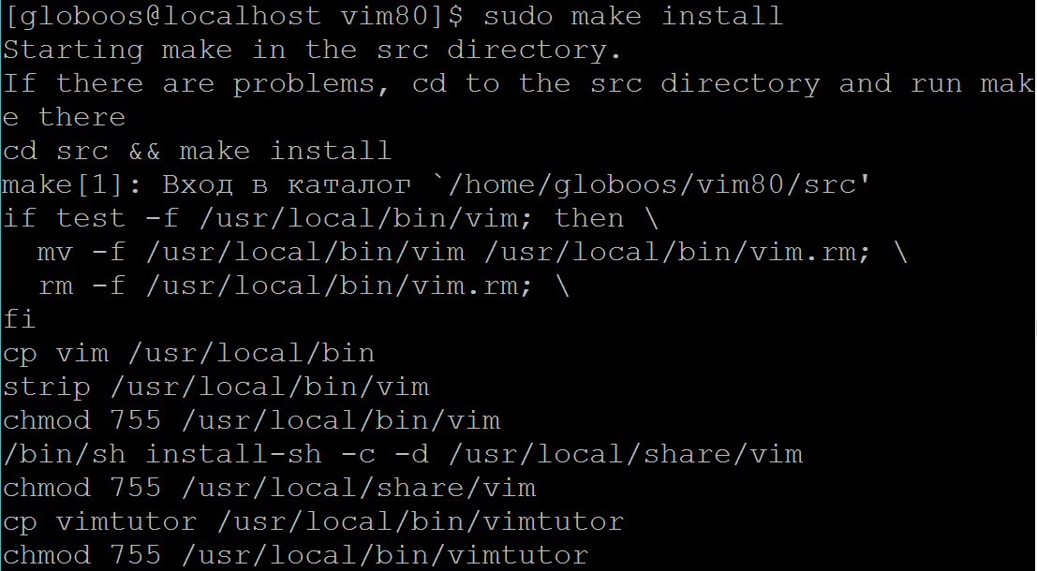
Установка пакета
make install
Если приложения требует инсталляции.
Понадобятся права администратора.

Slide 16
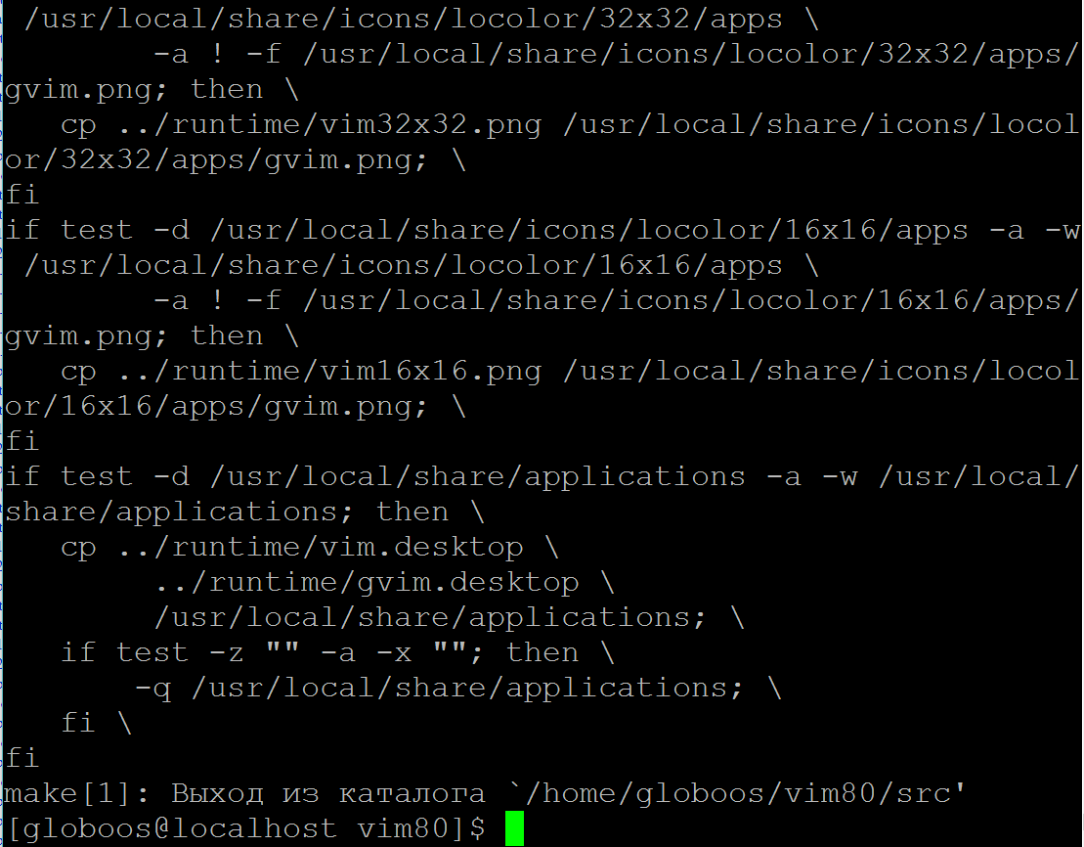
Установка пакета

Slide 17
Достоинства и недостатки
Достоинства:
Коррекция исходного кода программы под свои нужды.
Оптимизация машинного кода при компиляции.
Недостатки:
Требуются знания в языках программирования.
Сложность при множественной зависимости пакетов.
Длительность установки.

Slide 18
Из готовых пакетов
Две самые распространенные системы установки программного обеспечения:
Debian и всех ее производных, в том числе и в Ubuntu — deb.
RedHat и используемая в Red Hat и всех основанных на ней дистрибутивов — rpm.
Оба файла и deb и rpm — это всего лишь архивы, созданные с помощью утилиты ar.
Программы.
Исполняемые файлы.
Библиотеки.
Файлы конфигурации.

Slide 19
RPM
Red Hat Package Manager
Основные особенности rpm:
Автоматическое разрешение зависимостей в большинстве случаев корректно.
Файл архива имеет специальный формат.
Не поддерживается реализация зависимостей с выбором зависимости от пакет1 или пакет2.
Не поддерживаются рекомендованные пакеты.
Позволяет настроить зависимость от файла, а не пакета.

Slide 20
RPM
Red Hat Package Manager
Основные особенности rpm:
Все данные об установленных пакетах хранятся в базе данных поэтому при надобности можно проверить контрольные суммы.
Поддерживаются сценарии как до, так и после установки программ.
Поддерживается формат SRPM, который содержит в себе исходники программы все патчи с инструкции по сборке, позволяющие собрать программу из исходников на локальной машине.
Отличная поддержка Multilib пакетов.

Slide 21
DEB
Debian Package Manager
Основные особенности deb:
Файл пакета — обычный архив.
Поддержка приоритетов для пакетов различной важности.
Поддержка рекомендованных пакетов.
Не поддерживаются файловые зависимости.
Не поддерживается технология Delta для экономии трафика.

Slide 22
Команды
Установка пакета:
sudo rpm -i пакет.rpm
sudo dpkg -i пакет.deb
Обновление пакета:
sudo rpm -i пакет.rpm
sudo dpkg -i пакет.deb
Удалить установленный пакет:
sudo rpm -e пакет.rpm
sudo dpkg -r пакет.deb

Slide 23
Команды
Показать список установленных пакетов:
sudo rpm -qa
sudo dpkg -l
Показать все файлы установленного пакета:
sudo rpm -ql пакет
sudo dpkg -L пакет
Посмотреть информацию о пакете:
sudo rpm -qi пакет
sudo dpkg -p пакет

Slide 24
Команды
Показать информацию о файле пакета:
sudo rpm -qpi файл.rpm
sudo dpkg -l файл.deb
Список файлов в пакете:
sudo rpm -qpl файл.rpm
sudo dpkg -l файл.deb
Проверить пакет:
sudo rpm -V пакет
Проверить все установленные пакеты:
sudo rpm -Va

Slide 25
Достоинства и недостатки
Достоинства:
Отсутствие проблем связанных с компиляцией.
Удобный формат установки.
Недостатки:
Сложность при множественной зависимости пакетов.
Взаимное не поддержка различных систем пакетов.

Slide 26
Менеджер пакетов
Для установки программного обеспечения, обновления, обработки зависимостей, удаления программ существуют следующие менеджеры:
DPKG
APT (Advanced packaging tool)
Aptitude
RPM
YUM (Yellowdog updater, modified)
DNF (Улучшенный yum)
Pacman (Менеджер пакетов Arch Linux)
Zypper (Пакетный менеджер Opensuse)
Portage (Пакетный менеджер Gentoo)

Slide 27
Система управления пакетами Debian
apt
Очень популярный, мощный инструмент командной строки с открытым исходным кодом для управления пакетами, который намного увеличивает возможности dpkg.
Эта утилита используется в Debian и его производных, таких как Ubuntu, Linux Mint.
aptitude
Это еще одна популярная утилита командной строки для управления пакетами в Debian. Она работает аналогично Apt, но между ними есть некоторые различия. Первоначально он был разработан для Debian, но сейчас может применяться и в Red Hat дистрибутивах.

Slide 28
Red Hat Package Manager
yum
Это популярный менеджер пакетов linux с открытым исходным кодом для командной строки. Он используется для управления пакетами в дистрибутиве Red Hat. Написан на Python 2.
dnf
Это пакетный менеджер linux, используемый в дистрибутиве Fedora начиная с версии 18. Он представляет из себя следующее поколение YUM.

Slide 29
Yellowdog updater, modified
Общий шаблон команд для работы с yum:
yum [параметр] [команда] [имяпакета]
Установка пакета из репозитория:
yum install packagename
Установка пакета из файла .rpm:
yum install package.rpm
Удаление пакета:
yum remove packagename
Поиск пакета в репозиториях:
yum search vpn

Slide 30
Advanced packaging tool
Общий шаблон команд для работы с apt:
apt-[тип] [параметр] [команда] [имяпакета]
Установка пакета из репозитория:
apt-get install packagename
Удаление пакета:
apt-get remove packagename
Поиск пакета в репозиториях:
apt-cache search mysql

